Slide 1
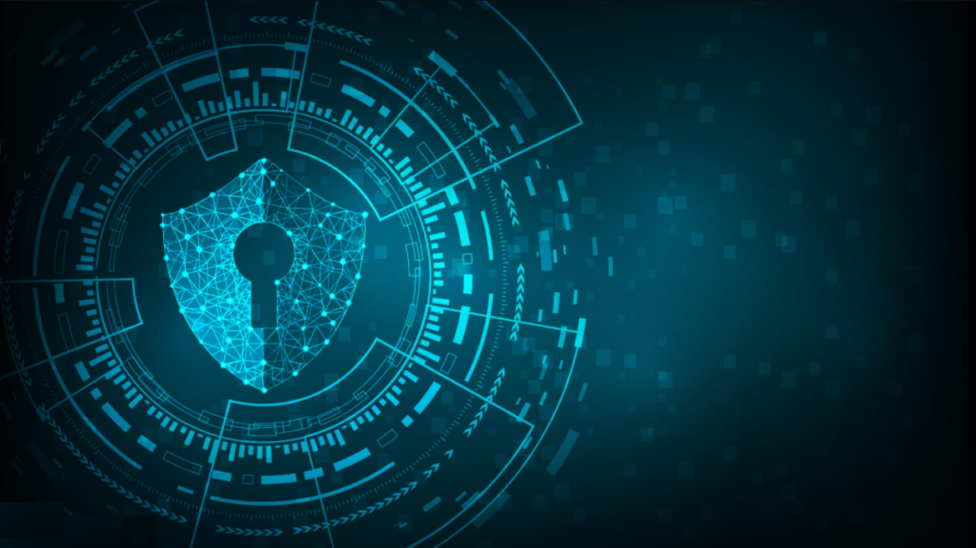
NESNELERİN İNTERNETİ (IoTs) GÜVENLİK

Slide 2
Nesnelerin İnterneti Nedir?
. . . . . . . . . .
. . . . . . . . . .
. . . . . . . . . .
Nesnelerin İnterneti (IoT), fiziksel nesnelerin bir ağ altyapısı üzerinden uzaktan bağlanmasını, algılanmasını ve kontrol edilmesini sağlayan bir platformdur. Geçmişte çoğu neredeyse tamamı olmak üzere fiziksel nesnelerin ağ bağlantısı bulunmamaktaydı. Nesnelerin interneti ekosistemi ve günümüzde yaygınlaşan makineler arası iletişim (M2M) teknolojileri sayesinde fiziksel nesnelerin ağ üzerinden algılanıp kontrol edilmesi amaçlanmıştır.
Nesnelerin İnterneti(IoT), sağlık hizmetlerinden enerjiye, üretimden taşımacılığa kadar bir çok alanda ekonomik fırsatlar yaratabilir. Ağ altyapısı ile izlenen cihazlar kullanıcıya yönelik çeşitli teknolojileri içeren hizmetler sağlayabilir. Günlük hayatımızda kullandığımız birçok fiziksel nesne internet erişimine gerek duyuyor. Örneğin; otomobiller, akıllı televizyonlar, akıllı saatler, bulaşık makineleri vb. cihazlar.
. . . . . . . . . .
. . . . . . . . . .
. . . . . . . . . .
. . . . . . . . . .
. . . . . . . . . .
. . . . . . . . . .

Slide 3
Nesnelerin İnterneti Neden Tehlikelidir?
Nesnelerin interneti güvenliği alanında birçok şirket için gizlilik, güvenlik, uyumluluk bakımından yeni ve çeşitli zorluklarla karşılaşır. IoT cihazları şirketler için yeni hizmetler sunmak ve üretkenliği arttırma açısından verimli olabilirken aynı zamanda büyük ölçüde riskler taşır. Bu risklerin sebebi bu cihazların internete bağlı olmasıdır. Diğer internete erişimi olan günlük hayatımızda kullandığımız cep telefonları, bilgisayarlar gibi saldırıya uğrayabilirler.IoT güvenliği olarak bilinen, nesnelerin interneti IoT cihazlarının ağ üzerinden gerçekleşen saldırılara karşı korunması ve bu saldırılara karşı tedbirler alınmasıdır.

Slide 4
Nesnelerin İnterneti Neden Tehlikelidir?
IoT güvenliği, cihazların hem fiziksel hem de ağ güvenliğini kapsar.IoT cihazlarını korumak için öncelikle kullanılan ağın korunması gerekmektedir.
IoT güvenlik sorunlarından diğer bir önemli konu ise artan uç nokta sayısı sebebiyle saldırı yüzeylerinin gelişmesidir. Uç noktalar, bir ağda internete büyük ölçüde bağlı cihazlardır. Bu uç noktalar kötü niyetli saldırganlara bir giriş noktası sunar ve ağı dış risklere maruz bırakır.
Bu riskler, cihazlar ve sunucular arasında gerçekleşen veri iletişimi saldırıları, cihazda bulunan yazılıma yapılan saldırı, cihazda bulunan çipe yapılan doğrudan saldırı gibi riskler IoT cihazlarını güvenliğini tehdit etmektedirler.

Slide 5
Nesnelerin İnternetinde Güvenlik Nasıl Sağlanır?
IoT güvenliği, yazılım güvenliğini ve fiziksel güvenliğini birleştirdiği için karmaşık bir yapıya sahiptir. Güvenli bir IoT sistemi için geliştiricilerin, uygulama gereksinimlerine en iyi şekilde uyan güvenlik seviyesini güvenlik açıklarından korunmalarını sağlar.İletişim saldırıları ve güvenlik hizmetleri yaşam döngüsü saldırılarına karşı kriptografi teknolojileri kullanılmaktadır. Cihazda bulunan çip üzerindeki fiziksel saldırılara karşı, kurcalamayı azaltma ve yan kanal saldırı azaltma teknolojieri kullanılmaktadır. Ağa bağlı çok basit ve küçük cihazlar dahi gerçek anlamda bir risk içerir. Örneğin bebek monitörlerinden casusluk yapılabilir veya hayat kurtaran sağlık ekipmanlarının kullanılmasını engellenebilir.

Slide 6

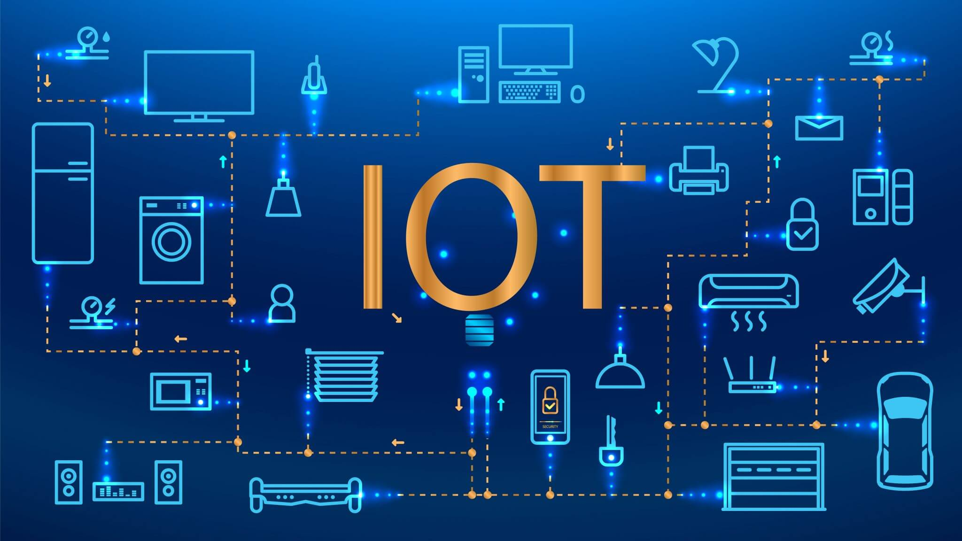
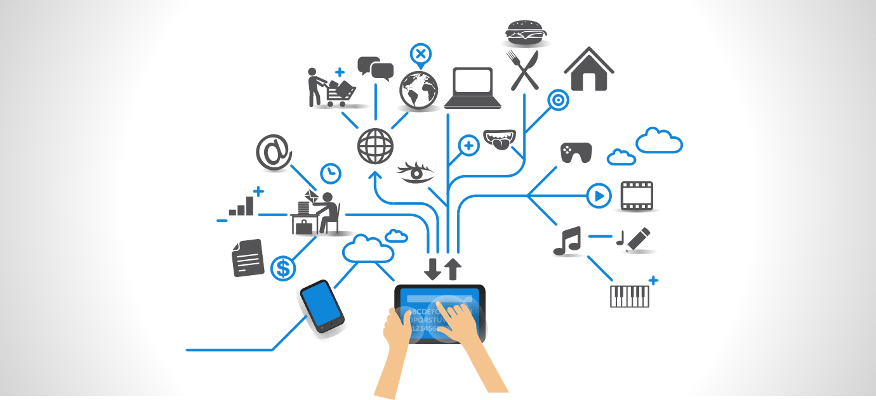
Nesnelerin İnternetinde Güvenlik Nasıl Sağlanır?
Saldırganlar denetimi ele geçirirlerse verileri çalabilir, hizmetleri aksatabilir veya başka bir bilgisayarlara erişim sağlayabilir ve siber suç işleyebilirler. Saldırganlar IoT altyapısını kullanarak fiziksel bir şekilde bu sistemleri kullanan kişilerin zarar görmelerine sebep olabilir. IoT zorluklarından biri de IoT cihazlarının hassas verilere sahip olmasıdır. Siber suçlular tarafından bu verilere erişebilir ve çalınabilirler. Güvenlik kameraları, ofis yazıcıları gibi ekipmanlar hassas verileri kaydederler. Saldırgan bu cihazlara erişip kamera kayıtlarına ulaşabilir veya yazıcıda taranan bilgileri görebilir. IoT cihazları potansiyel sabotaj araçları da olabilirler. Örneğin bir kahve makinesi saldırıya maruz kaldığında gerçekleşebilecek en kötü senaryo kahve makinesinin istenilen şekilde çalışmaması iken bir saldırgan bir araca erişebilir ve yolcuları rehin alabilir.

Slide 7
Nesnelerin İnterneti Sağlamak İçin Farklı Yöntemler
IoT cihazlarının ve sensörlerin ağ altyapı sistemi ile sağladıkları gerçek veriler sayesinde giyilebilir teknolojilerin yanı sıra; güvenlik otomasyon, tarımsal üretim, meteoroloji, envanter, akıllı ev, hastane, aydınlatma, iletişim ve altyapı, kritik altyapılarda kontrol, çeşitli güvenlik ve takip sistemleri ile başta ulaşım ve otomotiv sektörleri olmak üzere endüstride yaygın bir şekilde kullanılmaktadır ve hayatımızın her alanında gün geçtikçe yaygınlaşmaktadır.

Slide 8
Kullanımının bu denli yaygınlaştığı IoT cihazlarını içerisinde barındıran söz konusu sistemlere karşı; veri hırsızlığı, veriler üzerinde değişiklik yaparak veri bütünlüğünü bozma; sunuculara, cihazlara, kritik alt yapılara ve bunların iletişiminde kullanılan ağlara zarar vererek bu sistemlerin hizmet veremez hale getirilmesi, kritik donanımlara yetkisiz erişim kritik verilerin ve bilgilerin değiştirilmesi ve/veya silinmesi gibi amaçlarla yapılan saldırılar olmaktadır. Bu saldırıların planlı olabileceği gibi bilinçsiz kullanıcılar tarafından farkında olmadan da doğrudan yapılabildiği ya da yapılan saldırıların parçası olarak gerçekleşmektedir. Bu noktada bu tür saldırıların kişisel veya kurumsal olarak maddi ve manevi zarara yol açacağı da çok açık şekilde görülmektedir.

Slide 9
Bu nesnelerin güvenliğinin sağlanması için nesnelerin İnterneti sistemlerinin İnternete açıldığı noktada çalışarak İnternet üzerinden aktarılacak olan verilerin şifrelenip veri bütünlük kontrolünü sağlayabilen bir güvenli ağ geçidi tasarımı yapılmıştır. IoT ağından bir veri başka bir noktaya İnternet üzerinden gönderilmek istendiğinde bu veri tasarlanan ağ geçidi üzerinden iletilecektir.
Tasarlanan ağ geçidi IPsec protokolünü kullanarak ağ seviyesinde paketlerin gizliliğini ve bütünlüğü koruma altına almaktadır. Tasarlanan sisteme IKEv2 protokolü yeteneği kazandırılarak güvenli ağ geçidinde kullanılacak şifreleme ve özet çıkarma algoritmaları için gerekli kripto anahtarları otomatik olarak üretilmiştir. IKEv2 protokolü sayesinde IPsec daha esnek ve ölçeklenebilir bir güvenlik protokolü haline getirilmiştir.

Slide 10
Özellikle kısıtlı cihazların bulunduğu ortamlarda sunucu performansını da gözeterek, kendisine bağlı cihazlardan veri toplayan, bu verileri AES gibi standart ve güvenli bir protokol aracılığı ile sunuculara ileten, benzer şekilde sunucudan güvenli bir şekilde gelen bilgi/komut ve verileri ilgili cihazlara ileten bir ağ geçidi tasarlanmıştır. Ağ geçidinin tasarımı sırasında, TEYDEB 1505 projesi kapsamında geliştirilmiş olan bir Broker sunucusu ile paylaşımlı anahtar yöntemine bağlı olarak oturum anahtarının oluşturulması ve kimlik doğrulamanın gerçekleştirilmesine yönelik yeni protokol çalışmalarına yer verilmiştir. Geliştirilen yöntem ile MQTT protokolünde bir değişiklik yapılmadan şifre alanında normal bir şifre yerine bir dizi bilgi gönderimi gerçekleştirilmektedir. Böylece, her bağlantıda değişen kimlik doğrulama bileşenleri ile sunucuda kimlik doğrulaması sağlanırken aynı zamanda şifreli iletişim için gerekli olan simetrik anahtarın oluşması sağlanmıştır. Ağ geçidinde, anahtarların güvenli bir şekilde cihazda saklanmasına yönelik olarak ATAES132A entegresi kullanılmıştır. İletişim performansı ve güvenlik konusundaki çalışmaları gerçekleştirmek üzere, proje ortağı EMKO Elektronik ile bir ağ geçidi cihazı (ARM Cortex-M0) geliştirilmiş ve farklı işlemci mimarisine (ARM Cortex-M3) sahip bir başka geliştirme kartı kullanılmıştır. Sunulan çalışma ile ağ geçidinin bulunduğu ağın bant genişliği, ağ geçidinin işlemci yükü, cihazların ürettiği veri miktarı ve ağ geçidinin kullandığı işlemci modeline bağlı olarak farklı senaryolara yönelik çözümlerin oluşturulmasına olanak sağlayacak sonuçlara ulaşılmıştır.

Slide 11
Tuzak sistemler, bilgi sistemlerine gerçekleştirilen saldırıların tespitinde kullanlan önemli mimarilerden biridir. Temel amaç hedef sistem gibi davranarak saldırganların dikkatini çekmek ve olası saldırı durumunda bütün aktiviteleri kaydetmektir. Bu uygulamalar doğrudan hedef sistem üzerinde çalışmadığından sistemin sahip olduğu donanımsal eksikliklerden etkilenmemektedir. Güncel olarak SMB, HTTP, FTP, SSH, Modbus gibi birçok protokolün ve çeşitli iletişim sistemlerinin benzetimini yapan tuzak sistemler bulunmakta ve saldırı tespit noktasında aktif olarak kullanılmaktadır. Ancak önemli bir hedef haline gelen nesnelerin interneti eşyalarndan modem ve yönlendiricilere gelen saldrlarn tespiti için geliştirilmiş bir tuzak sistem bulunmamaktadır. Bu tez çalışması kapsamında TR-069 protokolünü kullanan internete bağlı nesnelerde saldırı tespiti için tuzak sistem kullanımı ele alınmış ve bu cihazlardan ADSL modem/yönlendiriciler için bir tuzak sistem uygulamas geliştirilmiştir. TR-069 protokolü ve açıklıklar olmak üzere iki ana bölümden oluşan uygulama farklı ağlarda çeşitli araçlarla test edilmiş ve sonuçlar gözlemlenmiştir. Çalışmanın ve geliştirilen uygulamanın anlaşılmasını sağlamak amaçlı farklı başlıklar altında nesnelerin interneti, tuzak sistemler, TR-069 protokolü konular ile ilgili temel bilgiler, literatür taramas detaylıca ele alınmıştır.

Slide 12
Yapay zeka teknolojileri kullanılarak potansiyel saldırılar tespit edilmiştir.Tez kapsamında incelenen algoritmaların tahmin sonuçlarının yüzdelik değerleri ve doğruluk oranları hesaplanmıştır. Rassal ormanlar ile test edilen veriler %95,3 doğruluk oranı ile en doğru tahminleri yapabilmekte iken, en düşük doğruluk oranına sahip algoritma ise %90,1 ile doğrusal vektör makinesi (DVM) olmuştur.Bu tez ile bazı ML algoritmaları karşılaştırılmış, makine öğrenmesi kullanılarak geliştirilmek istenen saldırı tespit sistemleri için hangi makine öğrenmesi algoritmalarının daha iyi sonuç üreteceği gözlenmiştir. Rassal ormanlar algoritmaları doğruluk oranı en yüksek sınıflandırmayı yaparken, doğrusal vektör makinesi en düşük doğruluk oranına sahip algoritma olmuştur.Doğruluk oranı yüksek olmasına rağmen saldırıların gerekli zamanda tespit edilmesini sağlayamayan algoritmalar verimli olmayacak, saldırıların hedeflerine ulaşmasını engelleyemeyecektir. Bu yüzden güvenlik sistemleri ile ilgili çözüm arayışlarında mümkün olduğunca geniş bakış açıları sunacak şekilde yeni araştırmalar yapılması elzemdir.

Slide 13
Nesnelerin İnterneti ağlarında kullanılan WSN, RFID, 3G vs. gibi teknolojilerin getirmiş olduğu güvenlik zafiyetlerini ve ihtiyaç duyulan güvenlik mekanizmalarını güncel çalışmalara atıf yaparak özetlemişlerdir. Makalede ağ teknolojisinin üç katman içerdiği varsayılarak bu katmanlar için güvenlik problemleri analiz edilmiştir. Ayrıca farklı protokollerin(WSN-RFID) kullanılması durumunda ortaya çıkabilecek güvenlik sorunları incelenmiştir ve bu sorunlara yönelik çözüm önerileri sunulmuştur. Yazarlar mimari, iletişim, adresleme, keşif, veri işleme, veri yönetimi, güvenlik ve gizlilik gibi farklı araştırma alanlarını incelemişlerdir. Büyük miktarda birbirine bağlı cihazlar ve bu cihazların üretmiş olduğu önemli miktarda verilerin topluma, ekonomiye ve bireylere sağladığı yeni fırsatlar araştırılmıştır. Nesnelerin İnterneti ağlarında olması gereken güvenlik gereksinimleri yapılan çalışmalar da dikkate alınarak araştırılmıştır. Günümüzde bu teknoloji üzerine yapılan standartlaştırma çalışmalarından bahsedilip teknolojinin gelişmesiyle birlikte yeni araştırma konularının ortaya çıkabileceği söylenmektedir.

Slide 14
Nesnelerin İnterneti konseptine öncülük eden teknolojileri, protokolleri, uygulamaları ve IoT'nin farklı yönlerini ele alan araştırmaları sunmaktadırlar. Çalışmanın IoT'yi oluşturan farklı bileşenlerin ve protokollerin genel mimarisini anlamak için IoT teknolojileri hakkında fikir edinmek isteyen araştırmacılar ve uygulayıcılar için etkili bir kaynak olabileceği düşünülmektedir. Ayrıca literatürde sunulan IoT zorluklarının bir kısmı incelenirken; günümüzde standart olarak kabul edilebilecek protokoller detaylı bir şekilde ele alınmıştır. Büyük veri analizi de dahil olmak üzere ortaya çıkan diğer teknolojiler ile IoT arasındaki ilişkiyi araştırılmıştır. İstenilen hizmetin sağlanabilmesi için IoT’nin geliştirilmesi aşamasında karşılaşılan başlıca sorunlar literatürde yapılan çalışmalar dikkate alınarak çözüm önerileri sunulmaktadır.

Slide 15

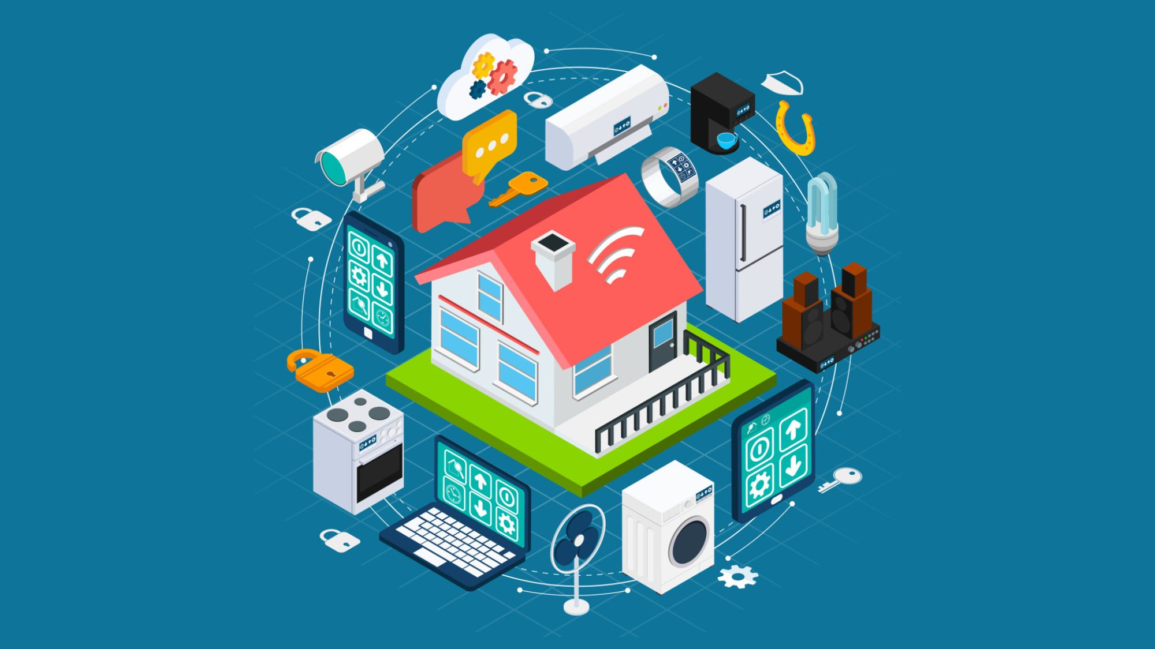
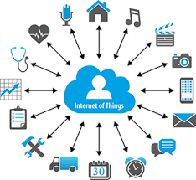
IoT teknolojisindeki güvenlik senaryolarını tartışarak olası saldırıların ve tehditlerin analizini yapmışlardır. Yazarlar IoT ağlarındaki güvenlik mekanizmalarının iyileştirilmesi için olası çözüm önerileri sunmuşlardır. Ayrıca geleneksel ağ ile IoT ağları arasındaki farklar katman bazında detaylı şekilde incelenmiştir. Her iki ağdaki güvenlik sorunu ele alınırken farklı yaklaşımlar ve tekniklerin kullanılması gerektiği belirtilmiştir. IoT ağlarında kullanılan cihazlar kendi aralarında veri alışverişi yapabilmek için birbirlerini doğrulamaları gerekmektedir. Var olan yöntemler genelde bağlantı ve ağ katmanında karşılıklı doğrulamayı sağlarken; daha etkili bir yöntem üzerinde durulmamıştır.

Slide 16
KAYNAKÇA
https://ankaref.com/blog/iot-nesnelerin-interneti-guvenligi-nedir-24
https://azure.microsoft.com/tr-tr/overview/internet-of-things-iot/iot-security-cybersecurity/
https://bilisimzirvesi.com.tr/documents/ot-ve-iot-sistemleriniz-ne-olcude-guvenli-pdf.pdf
https://www.bilisimasistani.com/iot-guvenligi-nedir/
https://www.researchgate.net/publication/324589158_Nesnelerin_Interneti_Teknolojisi_Icin_Guvenlik_Var_Olan_Mekanizmalar_Protokoller_Ve_Yasanilan_Zorluklarin_Arastirilmasi
https://dergipark.org.tr/tr/download/article-file/311700

